Slide 1
Principiile cadrului legislativ în domeniul construcțiilor
BUCUREȘTI, 3 Iunie 2016

Slide 2
Analecte
Dacă numele nu sunt corecte, vorbele nu pot fi cu tâlcul lor potrivite.
Dacă vorbele nu sunt potrivite, faptele nu pot fi dupa vorbă împlinite.
Dacă faptele nu sunt împlinite, Riturile și Muzica nu pot fi desăvârșite.
Dacă Riturile și Muzica nu sunt desăvârșite, pedepsele și osândele nu pot fi cu măsura împărțite.
Iar dacă pedepsele și osândele nu sunt date după cum fiecare le-a meritat, poporul este derutat și neajutorat.
De aceea Omul ales, când folosește numele, potrivește exact vorbele cu ceea ce numește și astfel ceea ce spune se va transforma în mod sigur în fapte. Omul ales nu lasă deloc la voia întâmplării felul cum vorbește.
Confucius

Slide 3
Componența grupului de lucru pentru cadrul legislativ
Ing. Cristian Onofrei - AICPS
Ing. Radu Comănescu – AICPS
Ing. Bogdan Gagionea – AICPS
Ing. Vlad Petrescu – UAUIM
Ing. Andrei Stanescu - UTCB

Slide 4
Protocol de colaborare al asociațiilor profesionale și patronale din domeniul construcțiilor
Asociațiile profesionale reprezentative din domeniu au decis să colaboreze pentru a redefini și moderniza cadrul legislativ actual.
Membrii protocolului sunt:
O.A.R. – ORDINUL ARHITECȚILOR DIN ROMÂNIA,
A.I.I.R. – ASOCIAȚIA INGINERILOR DE INSTALAȚII DIN ROMÂNIA,
A.R.I.C. - ASOCIAȚIA ROMÂNĂ A INGINERILOR CONSULTANȚI,
A.I.C.P.S. - ASOCIAȚIA INGINERILOR CONSTRUCTORI PROIECTANȚI DE STRUCTURI,
A.N.E.V.A.R. – ASOCIAȚIA NAȚIONALĂ A EVALUATORILOR AUTORIZAȚI DIN ROMÂNIA,
A.R.A.C.O. – ASOCIAȚIA ROMÂNĂ A ANTREPRENORILOR DE CONSTRUCȚII,
F.P.S.C. – FEDERAȚIA PATRONATELOR SOCIETĂȚILOR DIN CONSTRUCȚII,
C.I.R.O.M. – PATRONALUL DIN INDUSTRIA CIMENTULUI ȘI A ALTOR PRODUSE MINERALE PENTRU CONSTRUCȚII DIN ROMÂNIA,
P.A.T.R.O.M.A.T. – FEDERAȚIA PATRONALĂ DIN INDUSTRIA MATERIALELOR DE CONSTRUCȚII
AICPS
OAR
AIIR
ARIC
CIROM
ANEVAR
FPSC
ARACO
PATRO
MAT

Slide 5
Responsabilități atribuite proiectanților de structuri
Deși proiectarea NU este o componentă a sistemului calității în construcții, proiectanții (în special cei de structuri) sunt încărcați cu răspunderi foarte mari. Deși au răspunderi mari, ei nu sunt protejati împotiva abuzurilor săvârșite de investitori sau alte persoane fără pregatire tehnică specifică.
proiectarea structurilor de rezistență. Răspundere pe viață și mai departe.
proiectarea elementelor nestructurale. Sunt implicite contractului de proiectare a structurii? Nu!. Atenție ce treceți în contract.
urmărirea execuției lucrărilor în fazele de execuție. (Lg.10-95 Art.23 lit.i) Unde sunt definite fazele determinante, si fazele de execuție?
estimarea cu acuratețe a cantităților încă din faza de studiu de fezabilitate sau proiect tehnic. (Art.24) Unde este definită documentația tehnico-economică aprobată?
se cere evaluare seismica pentru aproape orice expertiza tehnică, deși legea prevede ca sunt mai multe tipuri de expertize tehnice.

Slide 6
Prețul proiectului de structură < 3% din valoarea structurii ....
... 0,03 x 120 Euro/mp = 4 E/mp
Comisionul la o agenție imobiliară 2.5 – 3% din valoarea de piață, similar proiectării( pe toate specialitățile).
Ce riscuri, ce cheltuieli are o agenție imobiliară, în comparație cu un birou de proiectare?

Slide 7
Elementele cadrului legislativ în construcții
REGULAMENTE
pentru
COMPONENTE
ALE SISTEMULUI
CALITĂȚII
în curs de
modificare
în 12 luni
(din sept
2015)
HG 273/1994 – Recepția construcțiilor
HG 925/1995 – Verificarea proiectelor / Expertize tehnice
Legea 10/1995 republicata în 2015 privind calitatea în construcții
HG 766/1997 - Regulamente privind calitatea în construcții
HG 203/2003 – Regulament privind tipurile de reglementări tehnice
HG 28/2003 – Regulament privind conținutul cadru al documentației tehnico-economice afer. invest. pub.
Legea 50/1991 republicata in 2014 privind autorizarea lucrărilor de construire/demolare
OG 839-2009 actualizat in 2014 – Norme metodologice de aplicare a Legii 50/1991
Legea 350/2001 republicata în 2013 – Legea amenajării teritoriului și urbanismului
Legea 163/2015 privind standardizarea națională
Legea 98/2016 privind achizițiile publice

Slide 8
Principiile de bază ale sistemului calității în construcții
Principiul responsabilităților și al verificărilor (principiul apare în Art.6, Art.7)
Principiul eficienței investiției; Eficiența trebuie judecată pe toate etapele unei construcții – Design+Build+Operate (principiul apare în Art.2, Art.8)
Principiul eticii și al concurenței corecte;(principiul apare în Art.7 și cap. III – Obligații și răspunderi)
Principiul simplificării și al coerenței procedurilor; (principiul apare în Art.4, Art.5)
Aceste principii nu sunt clar definite, sunt acunse în diferite articole și de aceea sunt greu de înțeles, în special de cei care au terminat studiile după 2000 și nu au lucrat într-un institut de proiectare.
NELOIÁL, -Ă, neloiali, -e, adj. Care nu își îndeplinește obligațiile asumate; nesincer, necinstit
Sursa: DEX '09 (2009)
CORÉCT, -Ă, corecți, -te, adj. 1. Care respectă regulile, normele dintr-un domeniu dat; așa cum trebuie. 2. (Despre oameni) Care are o ținută, o purtare, o atitudine ireproșabilă; cinstit, leal. –
Sursa: DEX '09 (2009) |

Slide 9
Legea 10/1995
Este legea calității în construcții, dar ar putea să se numească și
LEGEA RESPONSABILITĂȚII ÎN CONSTRUCȚII
încearcă să definească:
cerințele fundamentale (după care se judeca calitatea);
factorii implicați (responsabilii) - în asigurarea calității;
procesele din construcții;
obligațiile și responsabilitățile factorilor;
sancțiunile ce se aplică factorilor
Cap.I – Dispoziții generale
Cap.II – Sistemul calității în construcții
Cap.III – Obligații și răspunderi
Cap.IV – Sancțiuni

Slide 10
Legea 10/1995
”Art.3. – Prin prezenta lege se instituie sistemul calității în construcții, care să conducă la realizarea și exploatarea unor construcții de calitate corespunzătoare, în scopul
  PROTEJĂRII VIEȚII OAMENILOR,
  A BUNURILOR ACESTORA,
  A SOCIETĂȚII ȘI
  A MEDIULUI ÎNCONJURĂTOR.”
Acesta ar trebui să fie, în opinia mea, primul articol.
  Investitorii, asiguratorii și beneficiarii trebuie să cunoască riscurile asociate unor decizii și să fie conștienți de vulnerabilitățile asociate costurilor minime. Acest lucru lipsește din actualul cadrul legislativ.

Slide 11
Legea 10/1995
Art.2. – Domeniul de aplicare al legii
(1)Prevederile prezentei legi se aplică construcțiilor și instalațiilor aferente acestora, denumite în continuare construcții, în etapele de proiectare, execuție și recepție a construcțiilor, precum și în etapele de exploatare și intervenții la construcțiile existente și de postutilizare a acestora, indiferent de forma de proprietate, destinație, categorie și clasă de importanță sau sursă de finanțare, în scopul protejării vieții oamenilor, a bunurilor acestora, a societății și a mediului înconjurător.
(2)Instalațiile prevăzute la alin. (1) cuprind instalațiile electrice, sanitare, termice, de gaze, de ventilație, de climatizare/condiționare aer, de alimentare cu apă și de canalizare, exclusiv instalațiile, utilajele și echipamentele tehnologice din interiorul sau exteriorul construcțiilor.
În opinia grupului de lucru pentru cadrul legislativ din AICPS întelegerea termenului ”instalațiile aferente construcțiilor” este mai facilă în felul acesta: ”Instalațiile aferente construcțiilor se referă strict la cele necesare asigurării cerințelor fundamentale, conform art.5.”
CONSTRÚCȚIE, construcții, s. f. 1. Clădire executată din zidărie, lemn, metal, beton etc., pe baza unui proiect, care servește la adăpostirea oamenilor, animalelor, obiectelor etc.; spec. casă, edificiu, clădire. (DEX-2009)

Slide 12
Legea 10/1995
”Art.5. – Pentru obținerea unor construcții de calitate sunt obligatorii realizarea și menținerea, pe întreaga durată de existență a construcțiilor, a următoarelor cerințele fundamentale aplicabile:
  rezistență mecanică și stabilitate;
  securitate la incendiu;
  igienă, sănătate și mediu înconjurător;
  siguranță și accesibilitate în exploatare;
  protecție împotriva zgomotului;
  economie de energie și izolare termică;
  utilizare sustenabilă a resurselor naturale.” (introdusă în varianta din Sept/2015)

Slide 13
Legea 10/1995
”Art.6. – Obligațiile privind asigurarea cerințelor fundamentale, în toate etapele prevăzute la art. 2, revin factorilor implicați, potrivit responsabilităților fiecăruia stabilite în condițiile legii (cap.II și III).
(2) În sensul prezentei legi, factorii implicați prevăzuți la alin. (1) sunt: investitorii, proprietarii, administratorii, utilizatorii, executanții, cercetătorii, proiectanții, verificatorii de proiecte atestați, experții tehnici atestați, auditorii energetici pentru clădiri atestați, responsabilii tehnici cu execuția autorizați, diriginții de șantier autorizați, producătorii/fabricanții de produse pentru construcții, reprezentanții autorizați ai acestora, importatorii, distribuitorii de produse pentru construcții, organismele de evaluare și verificare a constanței performanței produselor pentru construcții, organismele de evaluare tehnică europeană în construcții, organismele elaboratoare de agremente tehnice în construcții, laboratoarele de analize și încercări în construcții.”

Slide 14
Legea 10/1995
Factorii implicați sunt enumerați ...
investitorii, proprietarii, administratorii, utilizatorii
executanții, proiectanții, verificatorii de proiecte, experți tehnici, responsabilii tehnici cu execuția, diriginții de șantier, auditorii energetici pentru clădiri.
producătorii/fabricanții de produse pentru construcții, resprezentanții autorizați ai acestora, importatorii, distribuitorii de produse pt c-ții, organismele de evaluare și verificare a constanței performanței produselor pentru construcții.
organismele de evaluare tehnică europeană în construcții, organismele elaboratoare de agremente tehnice în construcții, laboratoarele de analize și încercări în construcții.
cercetătorii.

Slide 15
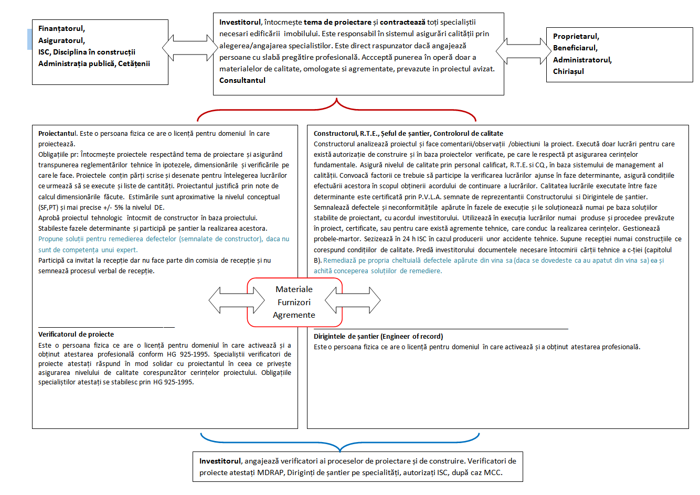
Legea 10/1995
... dar nu sunt prezentate legăturile între factori
I
P
c

Slide 16
Legea 10/1995 - Sistemul calității în construcții
Art. 9. — Sistemul calității în construcții se compune din:
a) activitatea de reglementare în construcții;
b) certificarea performanței și a conformității produselor pentru construcții;
c) agrementul tehnic în construcții;
d) verificarea și expertizarea tehnică a proiectelor;
e) verificarea calității lucrărilor executate, expertizarea tehnică a execuției lucrărilor și a construcțiilor, precum și auditul energetic al clădirilor;
f) managementul calității în construcții;
g) acreditarea și/sau autorizarea laboratoarelor de analize și încercări în construcții;
h) activitatea metrologică în construcții;
i) recepția construcțiilor;
j) urmărirea comportării în exploatare și intervenții la construcțiile existente, precum și postutilizarea construcțiilor;
k) exercitarea controlului de stat al calității în construcții;
l) atestarea tehnico-profesională și autorizarea specialiștilor care desfășoară activitate în construcții.

Slide 17
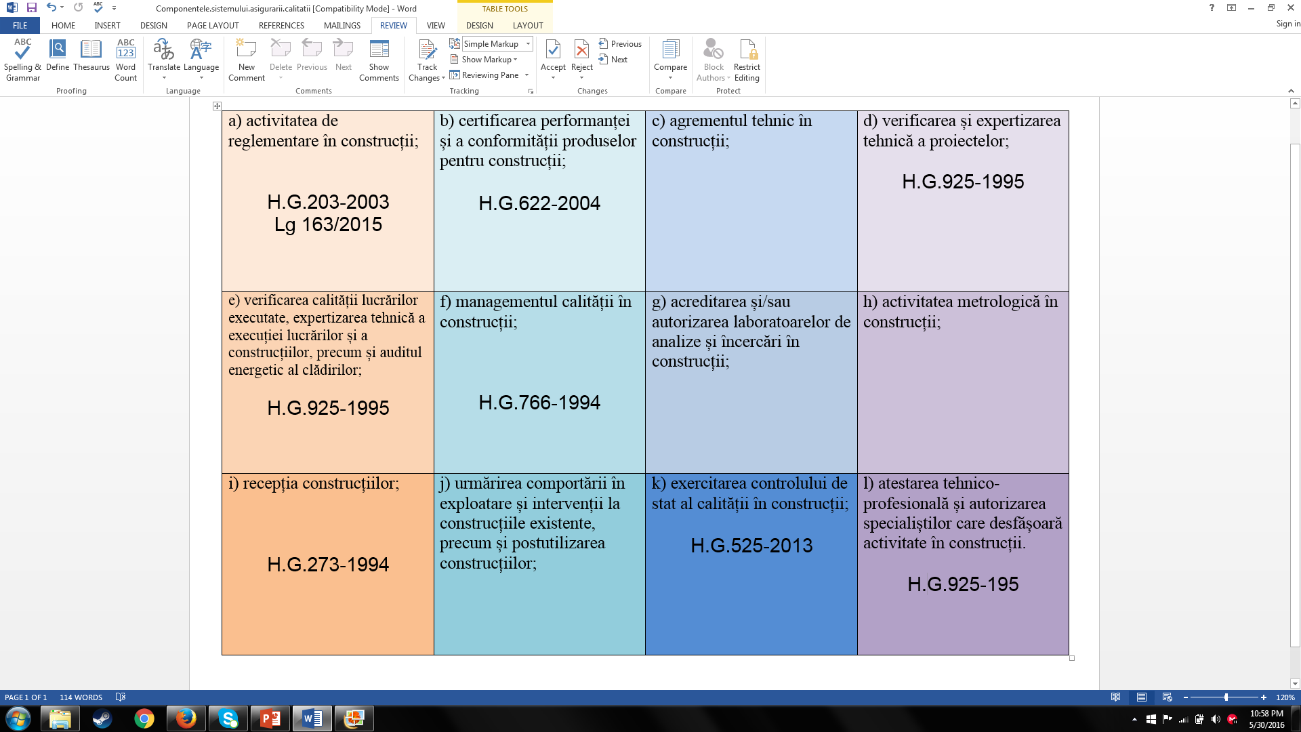

Slide 18
Activitatea de reglementare în construcții
Legea 163/2015 privind standardizarea națională
Aplicarea standardelor române are caracter voluntar.
Aplicarea unui standard român poate deveni obligatorie, în totalitate sau în parte, pe întreg teritoriul, pe plan zonal ori pe plan local, numai printr-o reglementare în cazul în care considerente de ordin public, de protectie a vieții, a sănătații și a securității persoanelor fizice, a mediului și a intereselor consumatorilor fac necesară o astfel de măsură.
Referirile la standarde în legislație trebuie să se prevadă explicit că aplicarea acestora reprezintă modalitatea recomandată, fără a fi singura însă, pentru a demonstra conformitatea cu cerințele din actele normative respective.
.......
Orice parte interesata din România poate să participe, prin intermediul ASRO, la standardizarea europeană și internațională, cu respectarea metodologiei de standardizare națională!?
Extras din Legea 163/2015 și din prezentarea d-lui Conf. univ. dr. ing.
Viorel POPA.
Forumul
CEZAR - UTCB
2015

Slide 19
Legea 10/1995
Art.4. – Aplicarea diferențiată a legii pe baza categoriei de importanță
(1) Sistemul calității în construcții se aplică în mod diferențiat în funcție de categoriile de importanță ale construcțiilor, conform regulamentelor și procedurilor de aplicare a fiecărei componente a sistemului.
(2) Clasificarea în categorii de importanță a construcțiilor se face în funcție de complexitate, destinație, mod de utilizare, grad de risc sub aspectul siguranței, precum și după considerente economice.
CUM???
cadrul legislativ nu răspunde
clar acestei întrebări
Asociațiile profesionale pot să întocmească proceduri care să țină cont de acest articol
Aceste HG-uri conțin prevederi limitate și confuze ce nu pot fi aplicate
întregului domeniu al construcțiilor
HG 766/1997 - Regulamente privind calitatea în construcții.
HG 273/1994 – Regulamentul de recepție a lucrărilor de construcții și instalații.

Slide 20
Legea 10/1995
Aplicarea sistemului calității este imposibilă făra definirea clară a termenilor și fără clasificarea construcțiilor pe domenii și pe categorii de importanță.
Doar pentru clădiri și construcțiile inginerești este stabilit un mod clar de împărțire în clase de importanță. Conform CR0 și P100.
Pentru restul construcțiilor nu contează această clasificare. Cadrul legislativ face referire doar la categoriile de importanță.
Regulamentul pentru stabilirea categoriei de importanță (cuprins în HG766-97) a trecut prin multiple transformări și a rămas atât de subțire încât nu se poate aplica, deoarece lipsesc criteriile de încadrare a construcțiilor în categoriile de importanță.
Eurocodul 0, SR EN 0, NE12-2/2010 sunt alte exemple foarte bune pentru confuzia ce stăpânește domeniul construcțiilor.
Eurocodul 0 are anexa B, ce stabilește 3 categorii de importanță pentru clădiri. SR EN 0 nu prevede nimic referitor la anexa B, nici nu propune un sistem cu 4 categorii de importanță în anexa națională. În schimb, în NE012-2/2010 apare capitolul 15 unde este preluată anexa B din Eurocodul 0.
CONSTRÚCȚIE, construcții, s. f. 1. Clădire executată din zidărie, lemn, metal, beton etc., pe baza unui proiect, care servește la adăpostirea oamenilor, animalelor, obiectelor etc.; spec. casă, edificiu, clădire. (DEX-2009)

Slide 21
Legea 10/1995 - Lipsuri
identifică părțile implicate în realizarea/administrarea construcțiilor. sunt specificate câteva obligații și răspunderi dar nu suficiente pentru a clarifica fără echivoc răspunderea și cine pe cine verifică;
sunt menționate 12 componente ale sistemului calității, dar nu este specificat exact tot modul de funcționare al sistemului. Nu este prezentat explicit parcursul unei investiții și felul cum factorii implicați concură la realizarea investiției. Sistemul calității în construcții trebuie să fie înteles și de persoane care nu sunt specialiști în construcții (investitori, juriști, administrație publică)
lipsesc regulile referitoare la aplicarea diferențiată a sistemului legislativ în funcție de categoria de importanță a construcției.
Simplu
Categoria D de importanță
Complex
Categoria A de importanță

Slide 22
Elementele cadrului legislativ în construcții
REGULAMENTE
pentru
COMPONENTE
ALE SISTEMULUI
CALITĂȚII
în curs de
modificare
în 12 luni
(din sept
2015)
HG 273/1994 – Recepția construcțiilor
HG 925/1995 – Verificarea proiectelor / Expertize tehnice
Legea 10/1995 republicata în 2015 privind calitatea în construcții
HG 766/1997 - Regulamente privind calitatea în construcții
HG 203/2003 – Regulament privind tipurile de reglementări tehnice
HG 28/2003 – Regulament privind conținutul cadru al documentației tehnico-economice afer. invest. pub.
Legea 50/1991 republicata in 2014 privind autorizarea lucrărilor de construire/demolare
OG 839-2009 actualizat in 2014 – Norme metodologice de aplicare a Legii 50/1991
Legea 350/2001 republicata în 2013 – Legea amenajării teritoriului și urbanismului
Legea 163/2015 privind standardizarea națională
Legea 98/2016 privind achizițiile publice

Slide 23
H.G. nr.273/1994 - Regulamentul de recepție a lucrărilor de construcții și instalații aferente acestora
Prin actul de recepție se certifică faptul că executantul și-a îndeplinit obligațiile în conformitate cu prevederile contractului și ale documentației de execuție.
Recepția lucrărilor de construcții definite conform Lg.10-95 Art.2, din toate categoriile de importanță se realizeaza în doua etape:
- recepția la terminarea lucrarilor;
- recepția finala la expirarea perioadei de garantie.
Comisiile de receptie pentru constructii de locuinte parter, parter si un etaj, cu înalțimea la cornișă de maximum 8 metri, cu cel mult 4 apartamente, cu suprafața desfășurată de maximum 150 mp, pentru anexele gospodărești ale acestora, ...vor fi alcătuite din 2 membri: investitorul sau proprietarul și delegatul administratiei publice locale.
Nu se face referire la categoria de importanță a construcției pentru procedura simplificată. Este preluată descrierea construcțiilor din Lg.50-91 !?
Procedura simplificată nu ține cont de categoria de importanță a construcției. Se refera doar la clădiri!

Slide 24
H.G. nr.273/1994 - Regulamentul de recepție a lucrărilor de construcții și instalații aferente acestora
Definirea INVESTITORULUI și a EXECUTANTULUI
Art. 2
În înțelesul prezentului regulament, investitorul este persoana fizică sau juridică care încheie contractul de executare de lucrări de construcții, urmărește îndeplinirea lui și preia lucrarea.
Executantul este partea contractantă care realizează lucrarea sau reprezentantul legal al acestuia, dacă lucrarea este realizată printr-o asociere.
Doi factori importanți ai sistemului calității în construcții abia aici sunt definiți.

Slide 25
H.G. nr.273/1994 - Regulamentul de recepție a lucrărilor de construcții și instalații aferente acestora
Sunt și lucruri bune, sunt descrise destul de detaliat procedurile de recepție. Sunt suficiente prevederi pentru a verifica dacă s-a realizat o construcție de calitate.
Dacă s-ar respecta H.G. 273-94 ar rezulta un filtru, unde s-ar separa lucrările de calitate de cele slab executate.
Din păcate există și scurtături (gândite pt maximizarea profitului):
  lucrări în regie proprie,
  recepții făcute de formă, fără specialiști,
  neparticiparea autorităților la recepții.

Slide 26
Elementele cadrului legislativ în construcții
REGULAMENTE
pentru
COMPONENTE
ALE SISTEMULUI
CALITĂȚII
în curs de
modificare
în 12 luni
(din sept
2015)
HG 273/1994 – Recepția construcțiilor
HG 925/1995 – Verificarea proiectelor / Expertize tehnice
Legea 10/1995 republicata în 2015 privind calitatea în construcții
HG 766/1997 - Regulamente privind calitatea în construcții
HG 203/2003 – Regulament privind tipurile de reglementări tehnice
HG 28/2003 – Regulament privind conținutul cadru al documentației tehnico-economice afer. invest. pub.
Legea 50/1991 republicata in 2014 privind autorizarea lucrărilor de construire/demolare
OG 839-2009 actualizat in 2014 – Norme metodologice de aplicare a Legii 50/1991
Legea 350/2001 republicata în 2013 – Legea amenajării teritoriului și urbanismului
Legea 163/2015 privind standardizarea națională
Legea 98/2016 privind achizițiile publice

Slide 27
H.G. nr.925/1995 - Regulamentul de verificare și expertizare tehnică de calitate a proiectelor, a execuției lucrărilor și a construcțiilor
VERIFICAREA TEHNICĂ
Specialiștii verificatori de proiecte atestați răspund în mod solidar cu proiectantul în ceea ce privește asigurarea nivelului de calitate corespunzător cerințelor proiectului. 100 RON – verificarea!
Verificatorul este angajat de investitor. (art.4)
Verificatorul trebuie să fie independent de proiectant.
Verificatorul poate fi consultat de la începutul elaborării proiectului. (art.6)
Proiectele întocmite în baza unor expertize tehnice trebuiesc verificate de alt specialist verificator, după ce expertul tenic și le însușește.

Slide 28
H.G. nr.925/1995 - Regulamentul de verificare și expertizare tehnică de calitate a proiectelor, a execuției lucrărilor și a construcțiilor
Practica actuală a verificărilor este diferită de prevederile regulamentului
In realitate investitorii cer proiectanților să furnizeze proiecte verificate pentru a reduce costurile și pentru a evita blocaje datorita divergențelor dintre specialiști ... ce nu pot fi mediate decât de alți specialiști...
Aceste neînțelegeri ar putea fi evitate dacă pentru construcțiile din categoriile de importanța A-C s-ar elabora note de calcul concludente și dacă Referatul de verificare tehnică ar fi mult mai amplu, urmărind prevederile normative atât cele de conformare cât și cele de dimensionare.
Asociațiile profesionale pot furniza membrilor modele de breviare de calcul și de referate de verificare.
AICPS
își propune să elaboreze modele pentru breviare de calcul și referate de verificare

Slide 29
H.G. nr.925/1995 - Regulamentul de verificare și expertizare tehnică de calitate a proiectelor, a execuției lucrărilor și a construcțiilor
EXPERTIZAREA TEHNICĂ
Art.15 - Expertizarea tehnică de calitate este o activitate complexă care cuprinde, după caz, cercetări, experimentări sau încercări, studii, relevee, analize si evaluări necesare pentru cunoașterea stării tehnice a unei construcții existente sau a modului în care un proiect respectă cerințele prevăzute de lege, în vederea fundamentării măsurilor de intervenție !?
DAR NU ÎNTOTDEAUNA TREBUIE FĂCUTĂ EVALUAREA SEISMICĂ A CONSTRUCȚIEI – așa cum cere ISC-ul în prezent.
În regulament trebuie menționate și alte situații în care se fac expertize tehnice. Unele mai simple sau mai complicate, după caz. Cu sau fară evaluare seismică, conform P100-3/2008.
Construire la limita de proprietate, cu imobile învecinate,
Modernizarea locuințelor, recompatimentarea pereților desparțitori (<12cm)

Slide 30
Contradicție între Lg.10-1995 și H.G. nr.925/1995
H.G. 925-1995 (Îndrumătorul pt. atestarea profesională a specialiștilor cu activitate în construcții)
A - rezistență si stabilitate;
B - siguranță în exploatare;
C - siguranță la foc;
D - igiena, sănătatea oamenilor, refacerea si protecția mediului;
E - izolația termică, hidrofugă si economia de energie;
F - protecția împotriva zgomotului.
Legea 10-1995,Art.5
Cerințele fundamentale:
a) rezistență mecanică și stabilitate;
b) securitate la incendiu;
c) igienă, sănătate și mediu înconjurător;
d) siguranță și accesibilitate în exploatare;
e) protecție împotriva zgomotului;
f) economie de energie și izolare termică;
g) utilizare sustenabilă a resurselor naturale**).

Slide 31
Vă mulțumesc!
Vă rog să contribuiți la îmbunătățirea înțelegerii cadrului legislativ.
Este o problemă ce ne privește pe ... TOȚI

